Slide 1
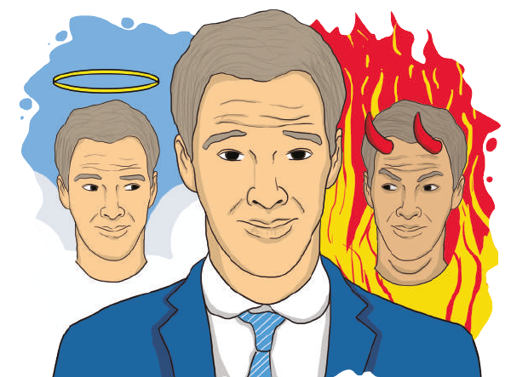
R: La ética es la ciencia que estudia las acciones humanas en términos de lo que es bueno o malo, es decir “una rama de la filosofía dedicada a lo Moral” (El Bien y el Mal).

Slide 2
Si la preocupación primera de los filósofos fue comprender el origen y finalidad de la realidad, muy pronto dentro de esta fueron incluidas las acciones humanas (Clasificar nuestras acciones en buenas o malas según un marco legal establecido).
Ya desde la Antigüedad los filósofos se ocuparon de investigar y comprender conceptos como el bien, el mal y la felicidad.
De tales indagaciones surgió la ética como disciplina filosófica. Su nombre proviene del griego ethos, que se traduce como «carácter» o «costumbre». Por otra parte, el término latino para referirse a las costumbres es mos, de donde viene la palabra moral.

Slide 3
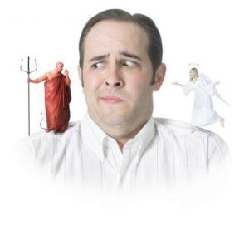
Cuando el ser humano se encuentra
ante varias posibilidades de actuar, su acto se convierte en acto moral, objeto de estudio de la ética, por lo tanto Toda acción humana se puede clasificar como buena o mala.

Slide 4
Definición de ética
La ética es una reflexión filosófica sobre los fundamentos de los actos humanos, pero no solo de sus motivaciones o de su clasificación en buenos o malos, sino que se pregunta por la naturaleza misma de lo bueno y lo malo.
Importancia y finalidad de la ética
La importancia de la ética para el buen desenvolvimiento de la vida humana es incuestionable. De todas las partes de la filosofía, es la ética la más necesaria para la sociedad, porque todos los seres humanos deberían saber diferenciar entre el bien y el mal.

Slide 5
Los problemas de la ética
Aunque cada filósofo puede dar una respuesta distinta a la pregunta sobre cuáles son los problemas que busca resolver la ética, en general se pueden mencionar:
¿En qué se basa la moral?
¿Qué son el bien y el mal?
¿Qué es el deber?
¿Qué es la virtud?
¿Qué es la libertad?

Slide 6
Ética y moral
Como hemos dicho, la ética es una reflexión filosófica sobre los fundamentos de los actos humanos. No es normativa, sino que busca elaborar conceptos que nos ayuden a comprender las costumbres.
La moral, en cambio, es un sistema de valores o principios que rigen los actos o costumbres humanas clasificándolas, generalmente, en buenas y malas. Es, por tanto, normativa. Hecha esta distinción, podemos afirmar que la ética es una reflexión racional sobre la moral, o la podemos denominar filosofía de la moral.
Como las costumbres se han diferenciado de acuerdo con el tiempo y la civilización o cultura, han existido muchas morales, cada una con características y posturas propias ante lo que es bueno y malo, el deber y la libertad. Estas diferencias también son objeto de estudio de la ética, que se pregunta por la validez universal o relativa de los valores, de la libertad, el bien, el mal, etc. Es por esto que la ética varia según el lugar y la época.

Slide 7
Finalidad de la ética
La reflexión sobre la moralidad de los actos es quizás la parte de la filosofía más importante para la vida humana, individual y social. Entre los fines de la ética podemos distinguir dos: uno teórico y otro práctico.
• Fin Teórico:
El primero no es más que la consecuencia de la tendencia filosófica del hombre a explicar y fundamentar sus actos, su conducta, ante sí mismo y ante la sociedad.
• Fin Practico:
El segundo fin tiende a dar al hombre una norma de conducta, que haga de las relaciones humanas una convivencia ordenada.

Slide 8
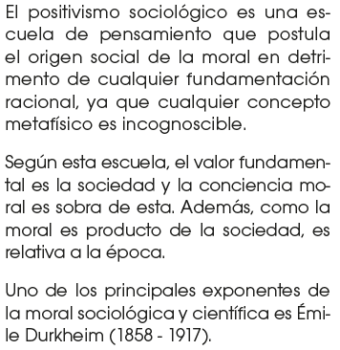
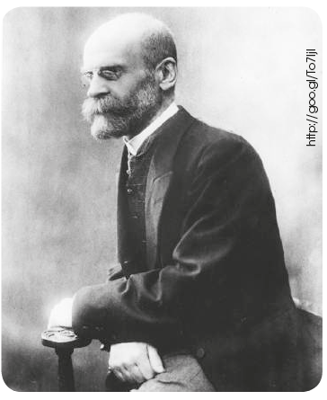
Metafísica: Parte de la filosofía que trata del ser, de sus principios, de sus propiedades y de sus causas primeras.
Incognoscible:
Que no puede ser conocido o comprendido.

Slide 9
1. Responde: ¿Cuál es el significado etimológico de ética?
2. Define ética.
3. Haz una lista de los problemas que se plantea la ética.
4. Responde: ¿Cuáles son las semejanzas y las diferencias entre ética y moral?
5. Imagina los siguientes casos:
Caso 1: El vendedor de una tienda decide renunciar a su empleo para abrir su propia tienda. Pero antes de irse, copia todos los correos y números telefónicos de los clientes para enviarles publicidad de su nuevo negocio.
Caso 2: Un hombre tiene una relación sentimental con una mujer que no es su esposa, pero no se atreve a decirle a esta para no hacerla sufrir.
Responde:
¿En cuáles casos podemos hablar de conductas inmorales y en cuáles contrarias a la ética?
¿Es lo mismo ser inmoral que ir contra la ética? Argumenta tus respuestas.

